Slide 2
Dgo. 25 T.O –ciclo C-
San Lucas 16,1-13
DIOS O EL DINERO
18 setiembre 2022

Slide 3
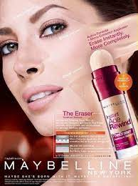
Ambientación: Recortes de revistas con anuncios publicitarios que nos aseguran una vida mejor. Al lado de estos recortes,
colocamos diversos carteles de las necesidades de los hombres y mujeres de hoy.
Cantos sugeridos: Cuando el pobre nada tiene

Slide 4
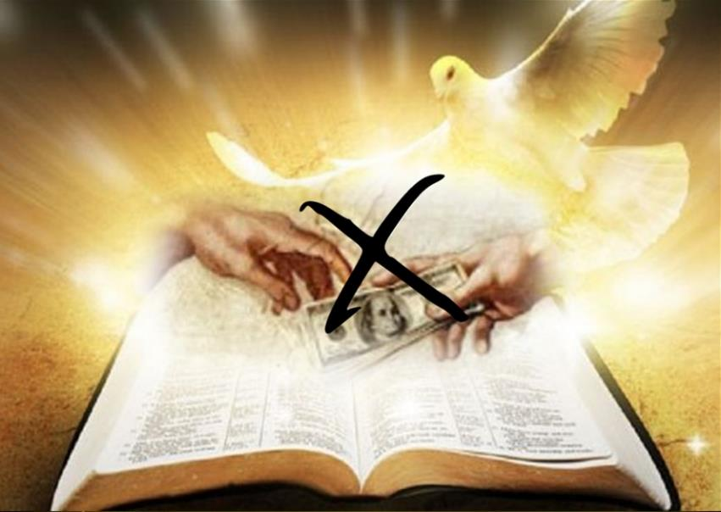
AMBIENTACIÓN: No se puede servir a Dios y al dinero. Cuando se idolatran los bienes materiales, se pierde el horizonte del Reino y Dios es desplazado de la vida del ser humano. Poco importan entonces los pobres, los explotados, los miserables.

Slide 5
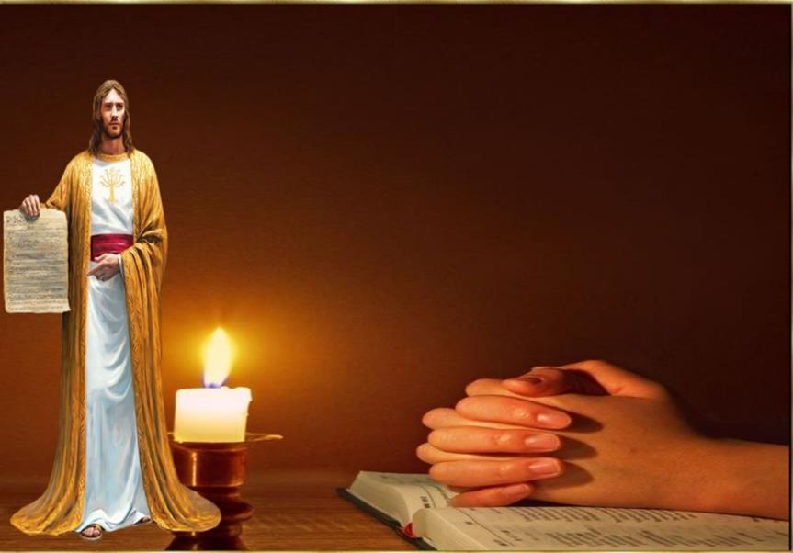
Oración inicial
Señor Jesús Tú que nos dices que quien es fiel en lo poco también lo es en lo mucho y que quien no es fiel en lo poco tampoco lo será en lo mucho, al dejarnos estas enseñanzas donde nos invitas a ser astutos y precavidos en las cosas referentes a la vida eterna, te pedimos que nos ayudes, a tener la actitud de fidelidad y la disposición de docilidad para estar atentos a lo que nos pides, buscando que seas Tú el único y verdadero sentido de nuestra vida, el único a quien seguimos y amamos, por quien y para quien, vivimos. Que así sea.

Slide 6
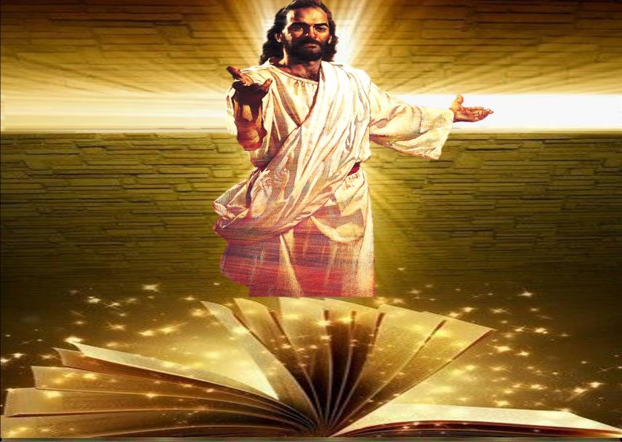
Motivación:
El seguimiento de Jesús exige la exclusividad: nadie puede servir a dos señores. Los bienes materiales son un instrumento más para la construcción del Reino, no un fin en sí mismos. Escuchemos:

Slide 7
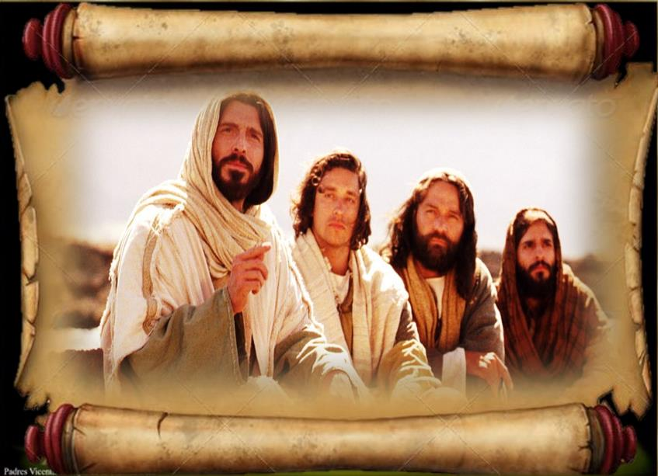
Lucas 16, 1-13
En aquel tiempo, dijo Jesús a sus discípulos: "Un hombre rico tenía un administrador, a quien acusaron ante su señor de malgastar sus bienes.

Slide 8
Entonces lo llamó y le dijo: “¿Es cierto lo que me cuentan de ti? Entrégame el balance de tu gestión, porque quedas despedido."

Slide 9
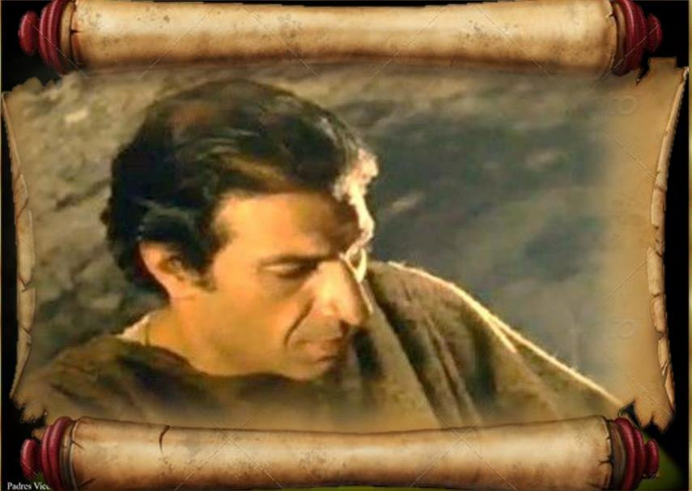
El administrador se puso a pensar:
"¿Qué voy a hacer ahora que mi señor me quita el empleo? Para trabajar la tierra no tengo fuerzas; mendigar me da vergüenza.
Ya se lo que voy a hacer para que, cuando me echen de la administración, encuentre quien me reciba en su casa. "

Slide 10
Fue llamando uno a uno a los deudores de su señor y dijo al primero: "¿Cuánto debes a mi señor?” " Éste respondió:
“Cien barriles de aceite.” Él le dijo: "Aquí está tu recibo; date prisa, siéntate y escribe cincuenta.”

Slide 11
Luego le dijo a otro: "Y tú, ¿cuánto debes?” Él contestó: “Cien sacos de trigo.”
Le dijo: "Aquí está tu recibo, escribe ochenta."

Slide 12
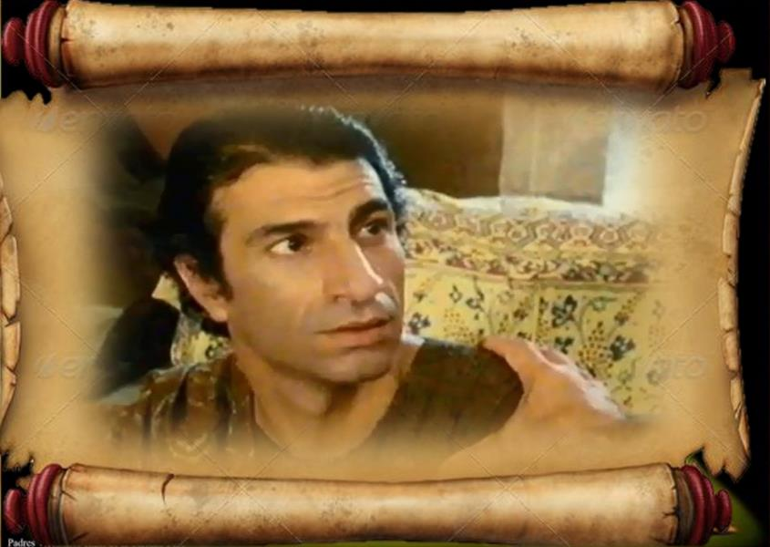
Y el amo felicitó al administrador injusto, por la astucia con que había procedido.
Y es que, los hijos de este mundo son más astutos con su gente que los hijos de la luz.

Slide 13
Por eso les digo: Gánense amigos con el dinero injusto,
para que, cuando les falte, los reciban a ustedes en las moradas eternas.

Slide 14
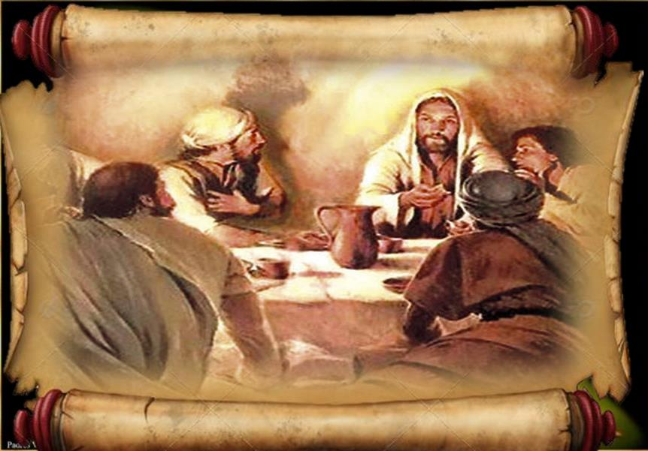
El que es de fiar en lo poco, lo es también en lo mucho; el que no es honrado en lo mínimo
tampoco en lo importante es honrado.

Slide 15
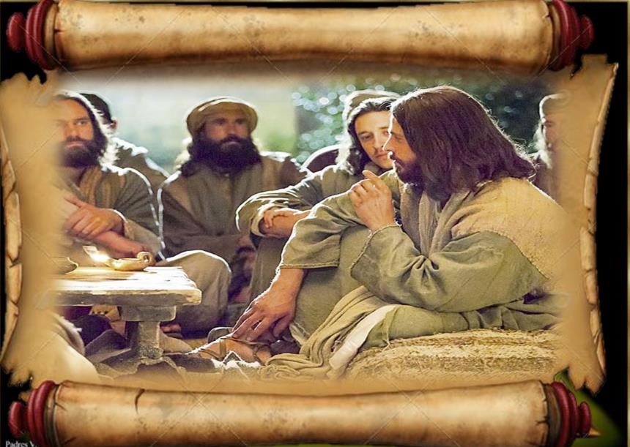
Si no fueron de confianza con el injusto dinero, ¿quién les confiará los bienes verdaderos?
Y si no fueron fieles con lo ajeno, ¿quién les confiará lo que les pertenece a ustedes?

Slide 16
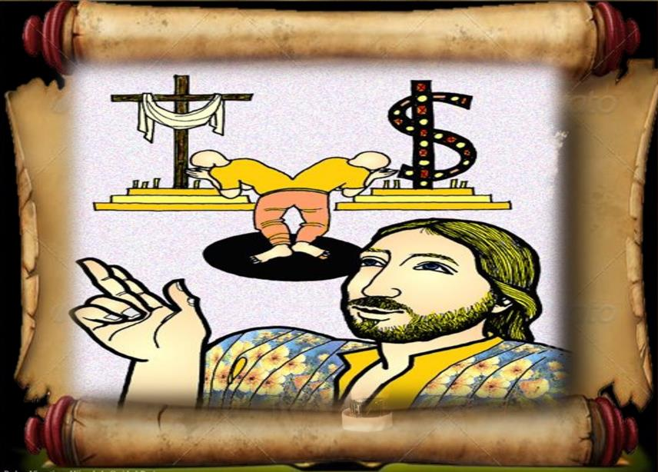
Ningún siervo puede servir a dos señores, pues odiará a uno y amará al otro o será fiel a uno y despreciará
al otro. No pueden servir a Dios y al dinero."

Slide 17
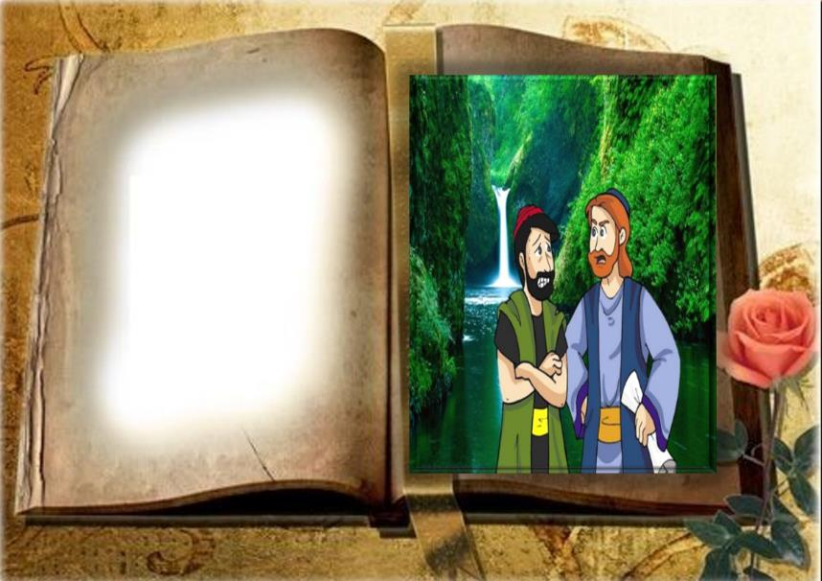
Preguntas para la lectura:
¿Qué se le reprocha al empleado? ¿Qué le plantea su patrón?

Slide 18
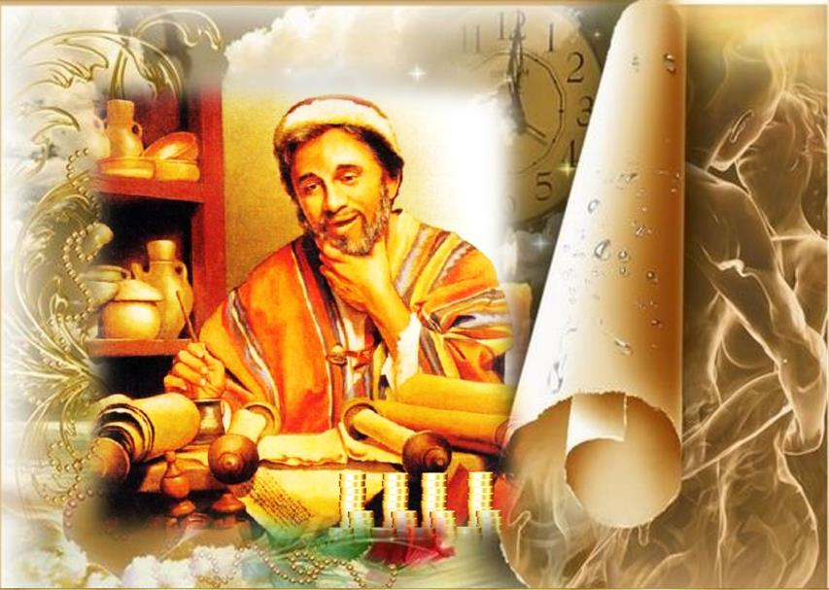
Fíjate en la forma de actuar de ese administrador.
¿Qué persigue con su comportamiento?

Slide 19
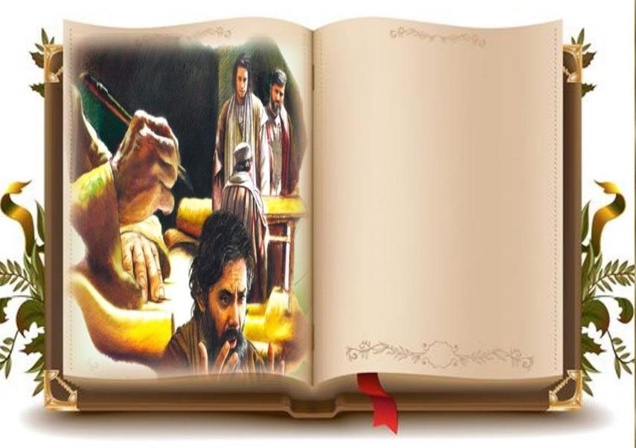
¿Qué es lo que se alaba en la actitud del administrador?

Slide 20
Tras la parábola se proponen tres aplicaciones de la misma:
Vv. 8b-9: ¿cómo deben utilizarse, según estos versículos, los bienes materiales?
8 Y es que, los hijos de este mundo son más astutos con su gente que los hijos de la luz.
9Por eso les digo: Gánense amigos con el dinero injusto, para que, cuando les falte, los reciban a ustedes en las moradas eternas.

Slide 21
VV. 10-12 ¿Qué elementos se contraponen en cada caso?
¿Cuál es la enseñanza que se desprende?
10 El que es de fiar en lo poco, lo es también en lo mucho; el que no es honrado en lo mínimo tampoco en lo importante es honrado. 11Si no fueron de confianza con el injusto dinero, ¿quién les confiará los bienes verdaderos? 12Y si no fueron fieles con lo ajeno, ¿quién les confiará lo que les pertenece a ustedes?

Slide 22
v. 13: ¿cuál es el Planteamiento radical?
13 Ningún siervo puede servir a dos señores, pues odiará a uno y amará al otro o será fiel a uno y despreciará al otro. No pueden servir a Dios y al dinero

Slide 23
Motivación:
Para recorrer el camino de la vida, el Señor ha puesto en nuestras manos unos bienes: el uso que hagamos de ellos dependerá de la meta que queramos alcanzar.

Slide 24
Pensemos en nuestra relación con los bienes materiales.
¿Son una ayuda o una dificultad en nuestra vida como discípulos de Jesús?
¿Vivimos para Dios o para el dinero?

Slide 25
¿Cómo “administro” lo que se me ha confiado en los distintos ámbitos y aspectos de mi vida: afectos,
posesiones, responsabilidades,
dinero, etc.?

Slide 26
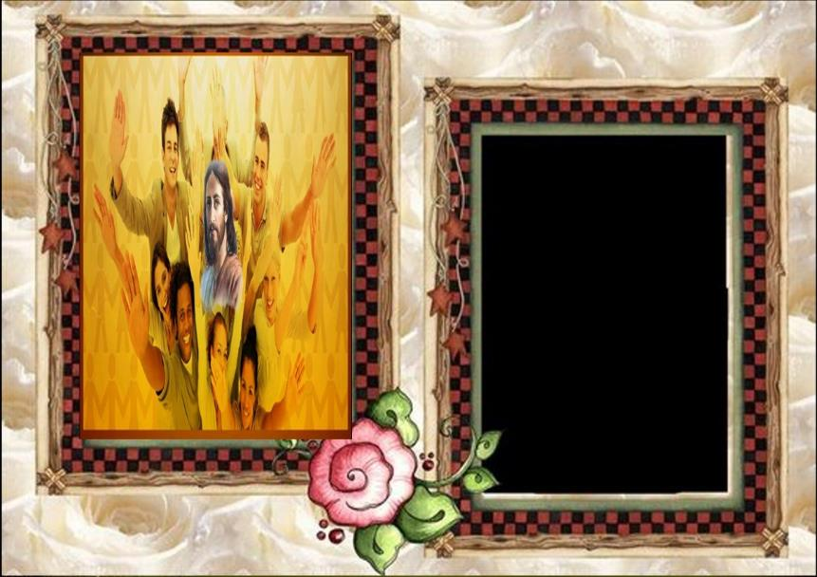
¿En la “administración” de las “cosas de Dios”
soy superficial o busco con inteligencia ser astuto y sagaz para que el Reino de Dios realmente se difunda entre los hombres?

Slide 27
Pidamos a Dios que nos dé un corazón sensato, capaz de reconocer los bienes verdaderos. Necesitamos, también, una importante dosis de audacia, que nos ayude a responder desde las exigencias del Reino a las cuestiones que se nos plantean en nuestra vida diaria.
Motivación:

Slide 28
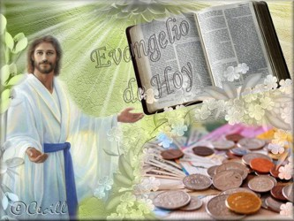
Luego de un tiempo de oración personal, compartimos nuestra oración. Se puede, recitar el salmo 112.

Slide 29
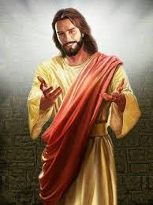
Salmo 112
Alaben, siervos del Señor, alaben el nombre del Señor. Bendito sea el nombre del Señor, ahora y por siempre
Alaben al Señor, que alza de la miseria al pobre.

Slide 30
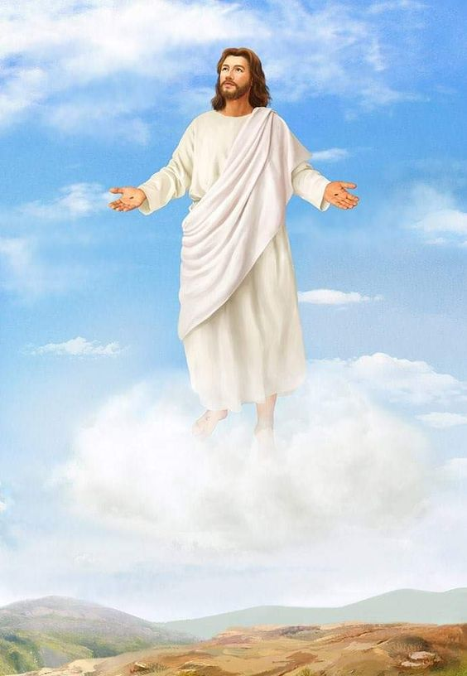
El Señor se eleva sobre todos los pueblos, su gloria sobre los cielos. ¿Quién como el Señor, Dios nuestro, que se eleva en su trono y se inclina para mirar al cielo y a la tierra.
Alaben al Señor, que alza de la miseria al pobre.

Slide 31
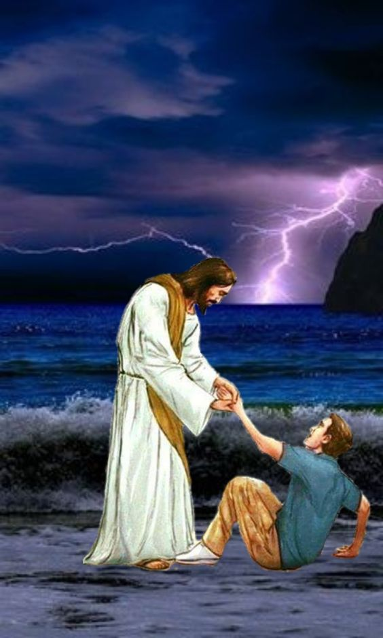
Levanta del polvo al desvalido, alza de la basura al pobre, para sentarlo con los príncipes, los príncipes de su pueblo.
Alaben al Señor, que alza de la miseria al pobre.

Slide 32
Motivación: San Vicente nos dice:
“La razón por la que nuestro Señor quiere que se renuncie a todo, es que, al hacerlo así, necesariamente hay que amar a Dios. El corazón tiende hacia el amor lo mismo que la piedra tiende hacia abajo y el fuego hacia arriba, como su centro... Por eso, si Dios nos ha destetado de todos los bienes, ha sido para que le amásemos con todo nuestro corazón, con todas nuestras fuerzas; pues es un Dios celoso. ¡Quiera Dios que tengamos este espíritu de pobreza, sí, este espíritu de pobreza! ¡Entonces amaremos a Dios perfectamente! (San Vicente de Paúl XI, 657)

Slide 33
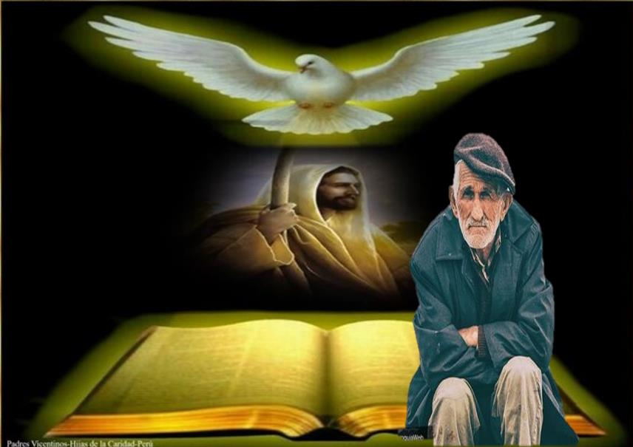
Asumir con responsabilidad el llamado a ser testigos de la misericordia en medio de un mundo que olvida la solidaridad y la presencia de Cristo en los pobres.

Slide 34
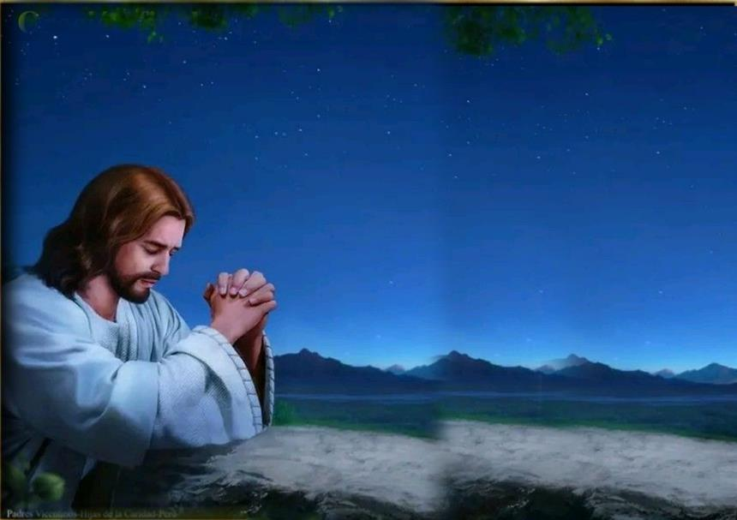
Oración final
Señor Jesús, Tú nos dices que nadie puede servir a dos señores a la vez, porque amará a uno y odiará a otro, por eso, Señor, ahora que nos haces ver la necesidad de que nuestro corazón sea solo tuyo, y que nuestra vida, refleje y manifieste tu vida, que todo lo que hagamos y digamos, exprese tus enseñanzas, te pedimos que nos des la gracia de hacer vida lo que nos pides, de imitar tus actitudes, y así ser fieles en todo lo que nos pides, ya sea mucho o poco, pero fieles y auténticos, como nos pides y como lo fuiste Tú.
Que así sea.

Slide 35
Texto de Lectio Divina: Padre César Chávez Alva (Chuno) C.ongregación de la Misión.
Power Point : Sor Pilar Caycho Vela - Hija de la Caridad de San Vicente de Paúl
www.hijasdelacaridadperu.org www.cm.peru.com.pe

